Slide 1
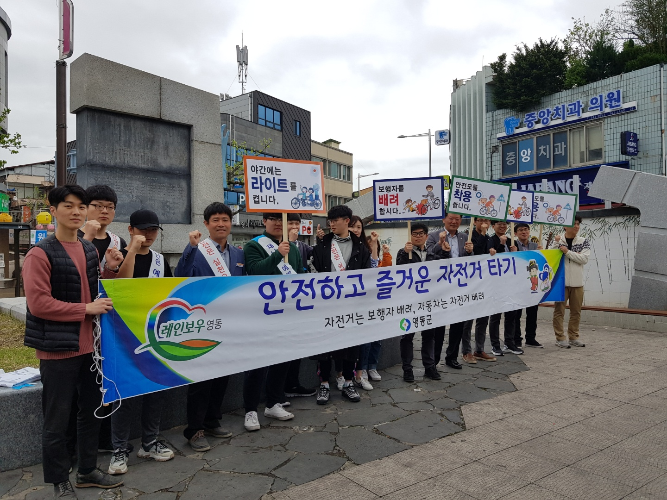
도시건축과

Slide 2
12-1. 2040년 영동군기본계획수립 용역
목표년도 : 2040년/1,132백만원/36개월
용역착수
12-2. 영동읍 전선지중화사업 업무협약식
5월중 / 상황실 / 한국전력공사 영동지사 외 4개사
배전선로 및 통신선로 지중화사업 업무협약
12-3. 영동병원~귀골도로 개설공사 주민설명회 개최
5.9.(목) 13:30/ 읍사무소 대회의실/ 30명
사업설명 및 주민의견 수렴

Slide 3
12-4. 소규모 지역개발사업 추진
5. 1.(수) ~ 5. 31.(금)/ 공사계약 및 착공
추진현황
구 분 | 계 | 공사착수 | 공사집행 | 설계 | 비고
건수 | 287 | 207 | 50 | 30
12-5. 도시재생전략계획 최종 보고회
5.13.(월) 08:20 / 상황실
도시재생전략계획 수립용역 최종 보고

Slide 4
12-6. 공동주택 관리비용 지원사업
사업착공 : 서한빌라 외 2단지
추경반영 대상지 설계(주원빌라 외 11단지)
12-7. 도시재생활성화계획 수립 및 공모준비
황간역 일원 / 일반근린형
활성화계획 확정, 주민공청회(5월 중 개최)
12-8. 면 소재지 경관조명 설치 사업
황간면, 추풍령면, 용화면/ 200백만원
디자인 설계 및 확정

Slide 5
12-9. 간판이 아름다운 시범거리 조성사업
영동교~소화의원 / 350백만원
간판 디자인 결정 및 보조금 보조결정
12-10. 국토부 지역개발사업 추진
(단위 : 백만원)
사업명 | 사업량 | 사업비 | 사업내용 | 비고
경부선 영동가도교 확장사업 | L= 220m | 11,000 | 주민설명회 개최 | -
영동 햇살가득 다담길 조성사업 | L= 560m | 3,145 | 공사착공 | -

Slide 6
12-11. 군계획도로 개설사업 추진
(단위 : 백만원)
사업명 | 사업량 | 사업비 | 사업내용 | 비고
합 계 (10지구) | L=1,934m | 4,985
설계리(소로1-5) (설계리 찜질방 입구) | L=80m | 100 | 공사착공
매천리(소로3-80) (외식문화교육관 앞) | L= 50m | 250 | 보상협의
영동병원~귀골간도로 | L=450m | 500 | 주민설명회
황간 남성근린공원 진입로 | L=120m | 200 | 보상협의
동정리(소로3-144) (동정 마을회관 뒤) | L=120m | 350 | 공사착공
동정리(소로1-16) (이든펠리스~황소카센타) | L= 90m | 650 | 공사착공
동정리(소로2-78) (이든펠리스) | L= 130m | 150 | 공사착공
남성리(소로2-326) (황간농협 뒤) | L=220m | 785 | 보상협의
황간면 신흥2교 위험교량 개선공사 | L=24m | 1,000 | 공사착공
동정리(소로2-81) (개인택시조합~크로바아파트) | L=650m | 1,000 | 실시설계

Slide 7
12-12. 기타현안업무
영동병원~귀골간도로 외 3건 실시설계/1,050백만원
도시재생대학 운영(2기)/40명/4개 팀별 실습 및 수료
▣ 이달의 중점 홍보 사항
영동읍 시가지 간판정비사업/ 일간지 게재
군계획도로 개설사업 추진/ 일간지 게재

